Slide 1
[Voeg eigen informatie over uw gemeente en/of de collecte toe]

Slide 2
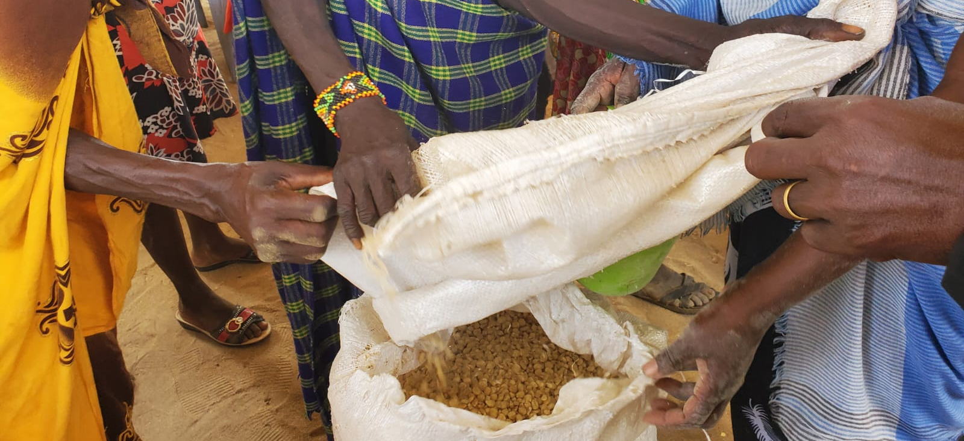
D.V. zondag 3 mei 2026
Collecte voor het werelddiaconaat
Ondersteuning lokale gemeenschappen in Turkana (Kenia)

Slide 3
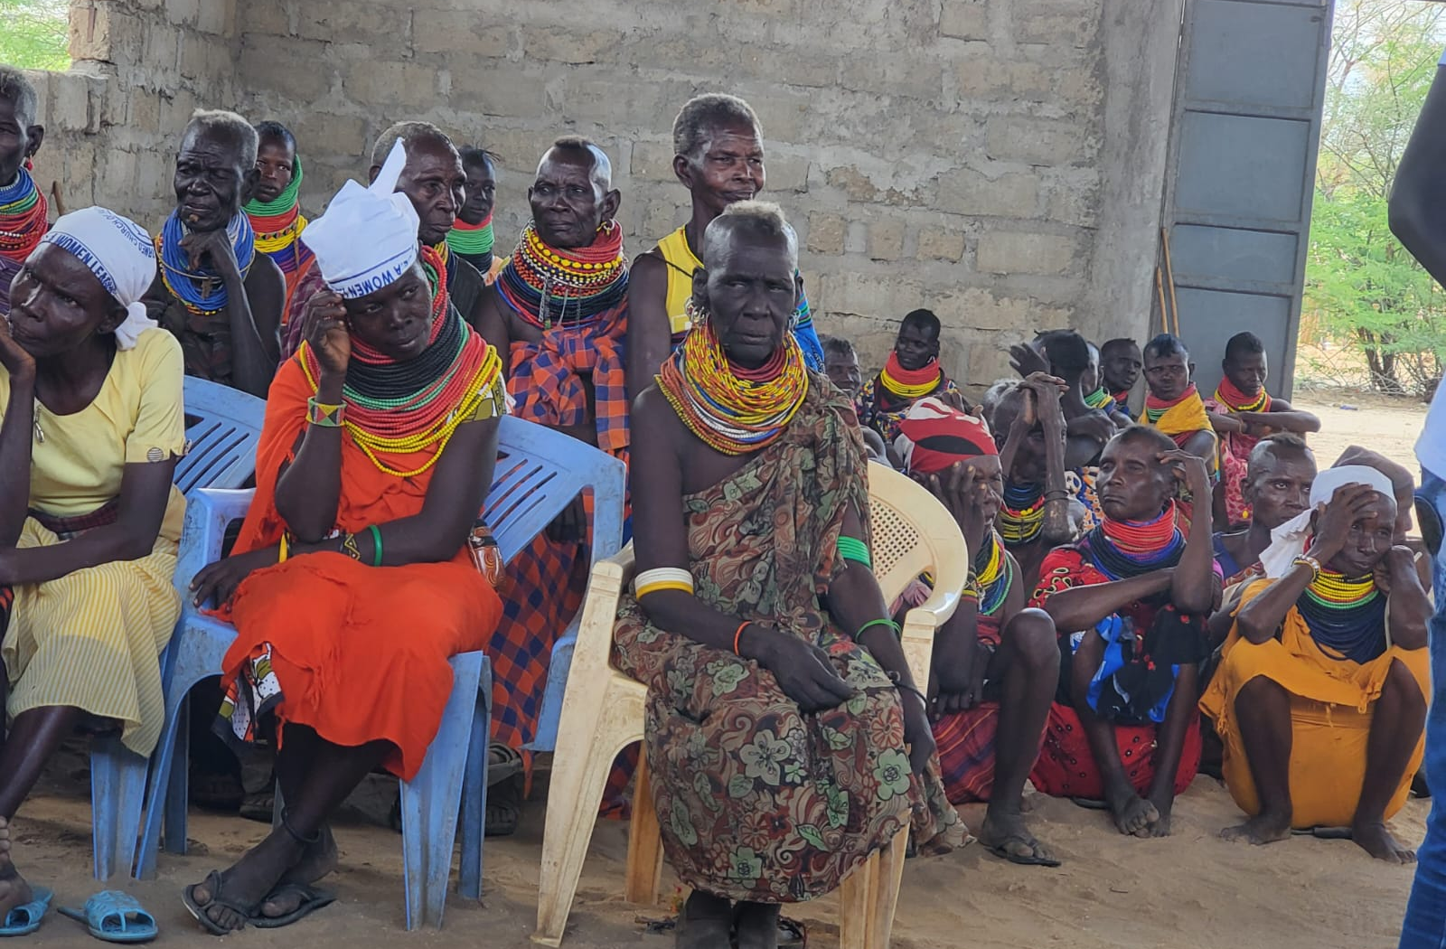
Turkana County in Kenia heeft al jaren te maken met ernstige droogte, soms afgewisseld met overstromingen…

Slide 4
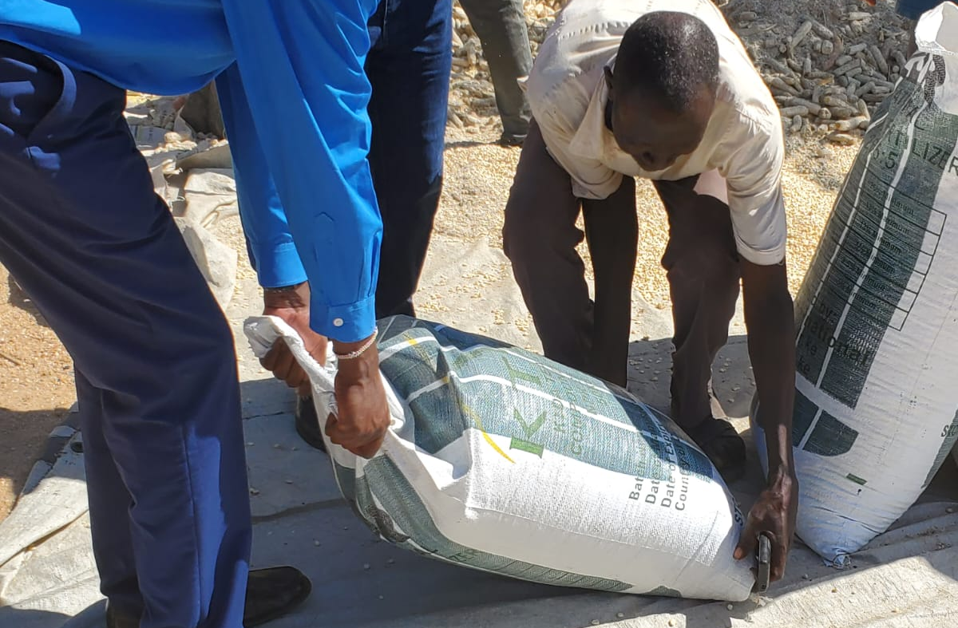
Veel mensen leven van veeteelt en kleinschalige landbouw en zijn sterk afhankelijk van regen…

Slide 5
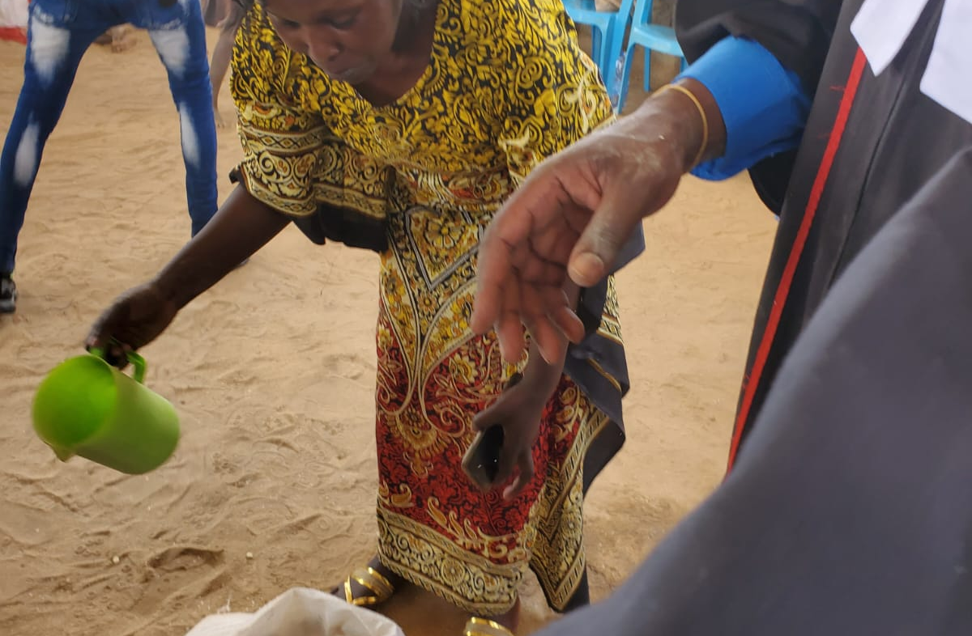
Door de terugkerende klimaatschokken zijn veel gezinnen steeds kwetsbaarder geworden…

Slide 6
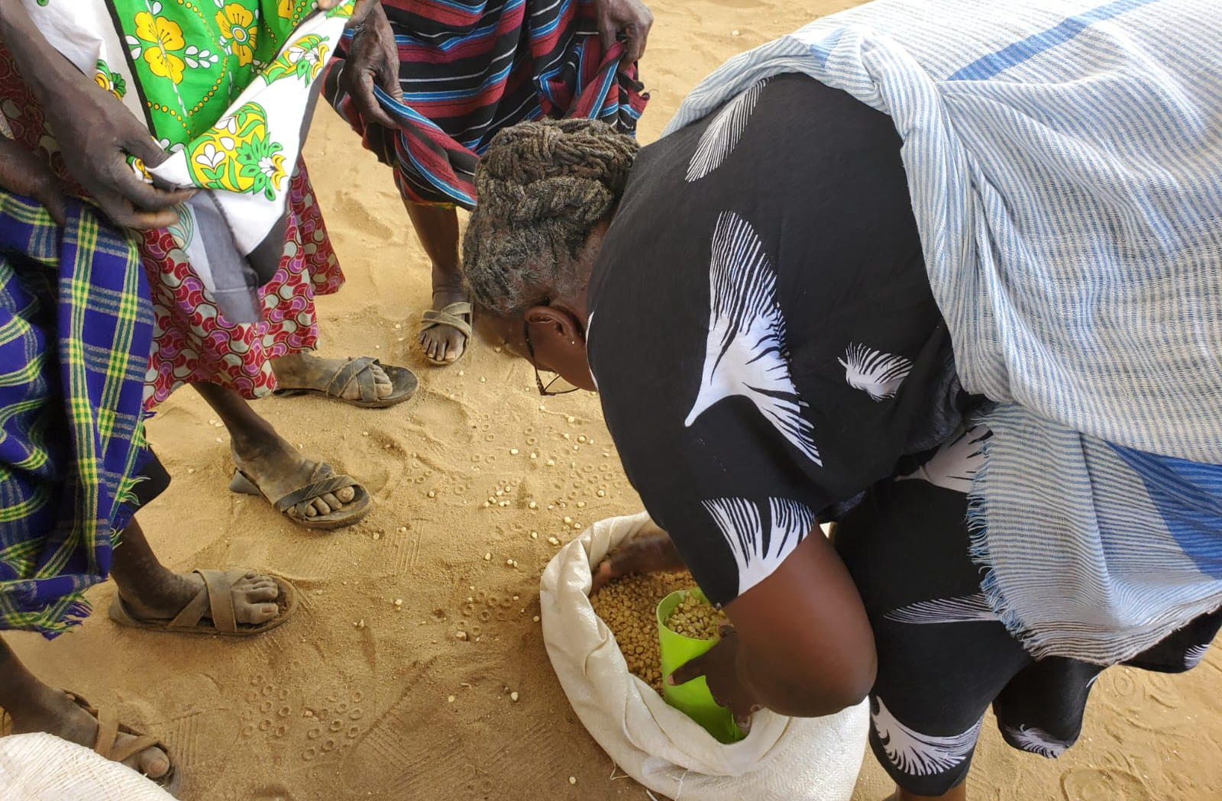
…Vooral weduwen, ouderen en huishoudens die door vrouwen worden geleid, worden zwaar getroffen…

Slide 7
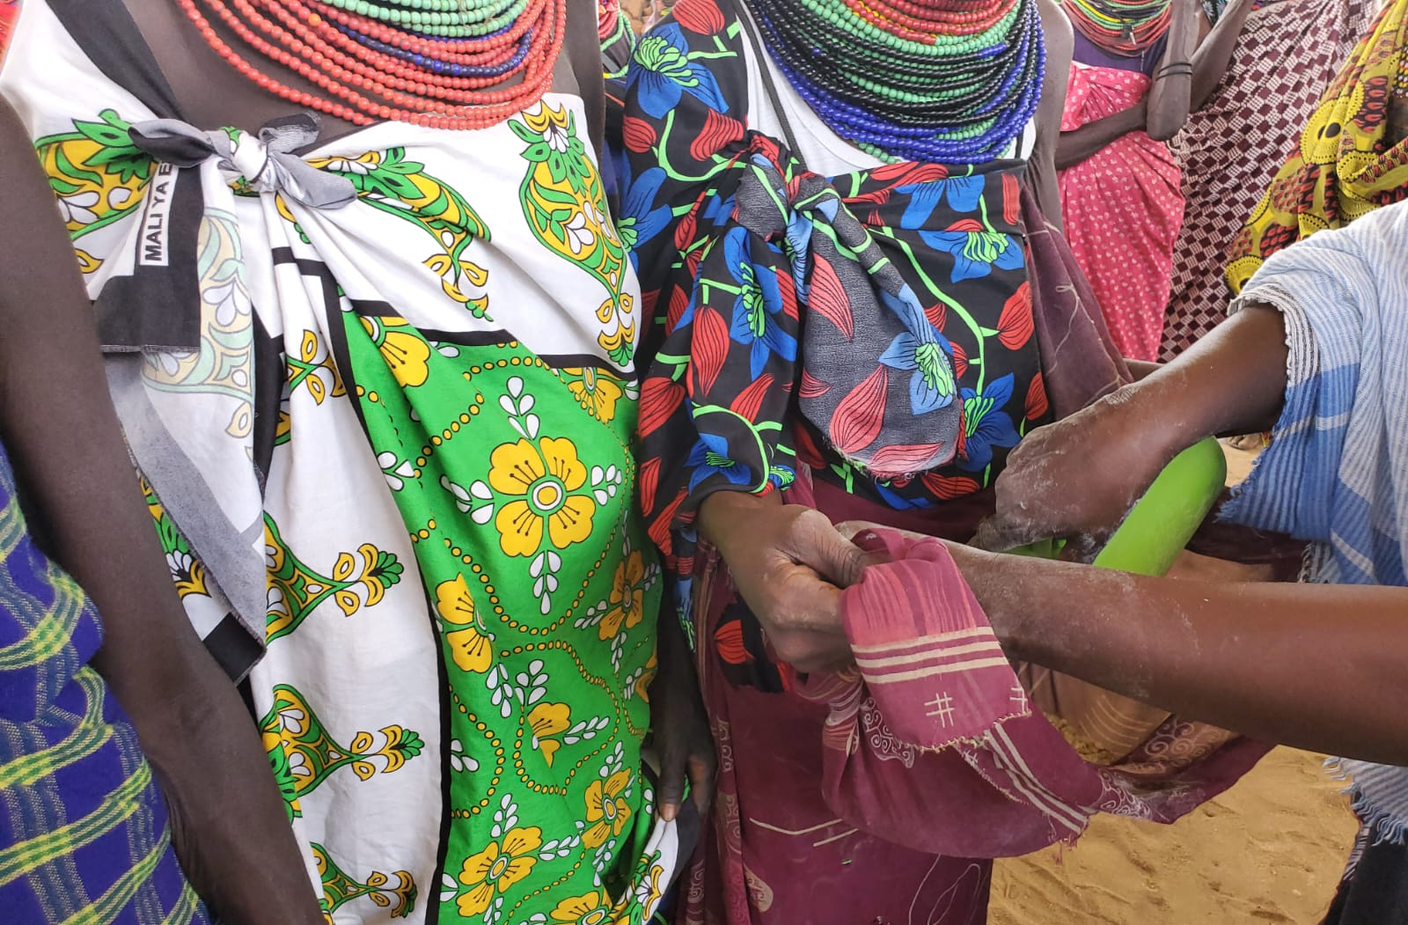
…Samen met de Reformed Church of East Africa (RCEA) onderzoeken we welke duurzame aanpak het beste aansluit
bij de situatie in Turkana.

Slide 8
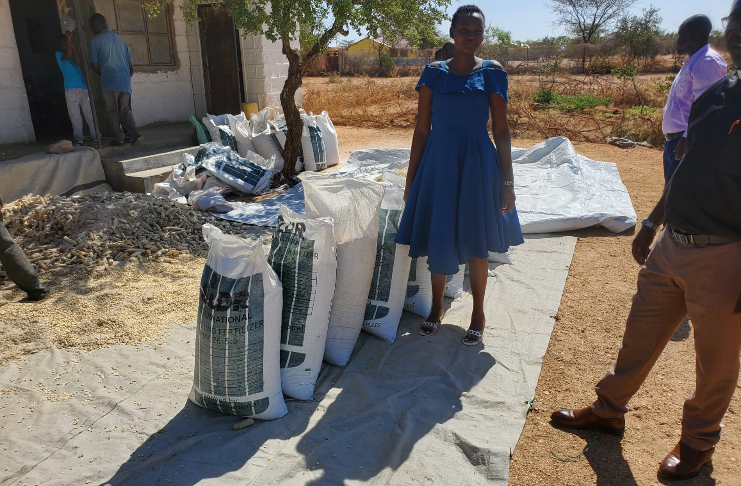
Helpt u ons dit project te ondersteunen?
Hartelijk dank voor uw gebed en gift!

Slide 9

Maak uw gift over naar:
NL63 ABNA 0476 3954 29 t.n.v. Project 10:27 (GZB)
o.v.v. KE.1.300 – Ondersteuning Turkana (Kenia)
Of doneer direct via de onderstaande QR-code:

